Slide 1
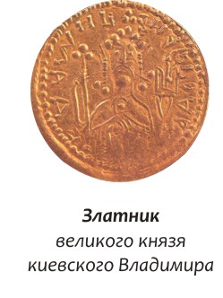
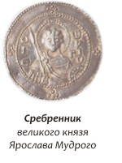
Деньги
на Руси

Slide 2
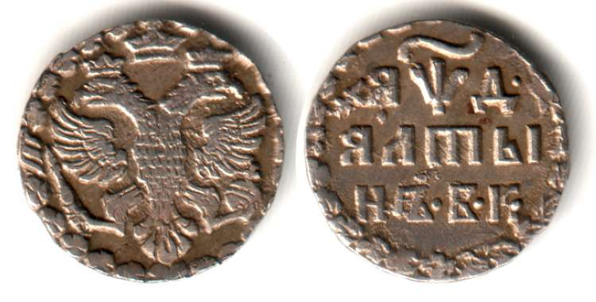
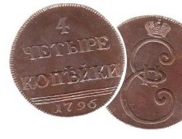
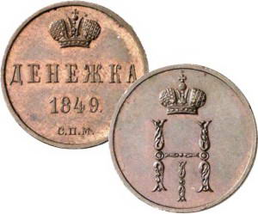
Познакомимся с основными денежными единицами
Рубль – 2 полтины
Полтина – 50 копеек
Пятиалтынник – 15 копеек
Алтын – 3 копейки
Гривенник – 10 копеек
2 деньги – 1 копейка
Грош – копейки
Полушка – копейки

Slide 3
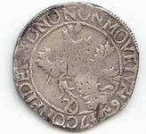
В 1624 г. в числе товаров, ввозимых голландцами в Россию, были чеканенные из серебра Мексики и Южной Америки талеры–«левки», называемые так из-за изображенного на гербе льва. В России «левки» по сравнению с другими талерами ценились ниже вследствие более низкого содержания в них серебра.

Slide 4
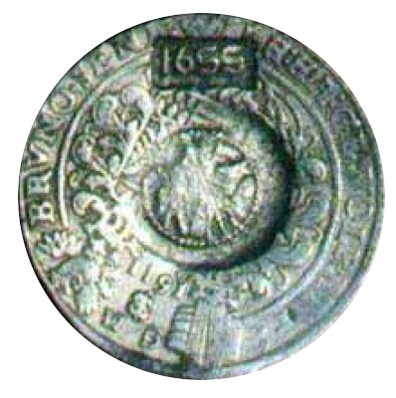
В 1654 г. царь Алексей Михайлович решил выпустить в обращение рублевую серебряную монету, равноценную талеру - ефимку (русское слово «ефимок» произошло от первой части немецкого «иоахимсталер», длинного даже для немцев, в Германии в обиходе осталось вторая часть слова «талер»). Одновременно началась чеканка медных полтинников, а затем и медных копеек, по размерам и виду не отличавшихся от серебряных и приравненных к ним по цене.

Slide 5
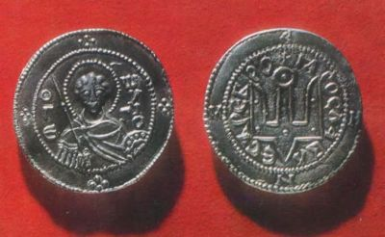
Уникальным явлением в мировом монетном производстве того времени была чеканка русских платиновых монет, продолжавшаяся с 1828 по 1845г., номиналами в 3, 6 и 12 рублей.
В то же время, несмотря на наличие многочисленных проектов, в дореволюционной России так и не была введена в обращение никелевая монета, нашедшая применение в XIX в. в ряде стран Западной Европы и Америки.

Slide 6
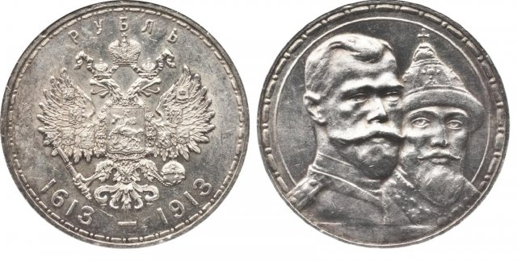
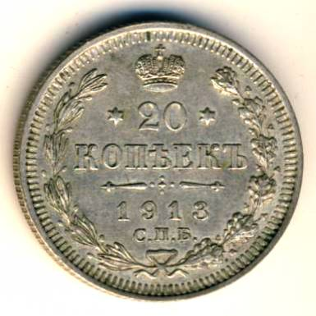
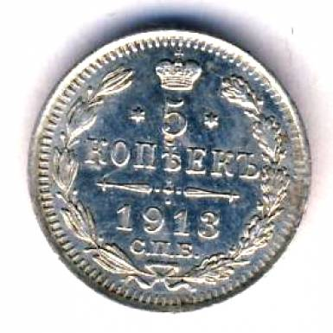
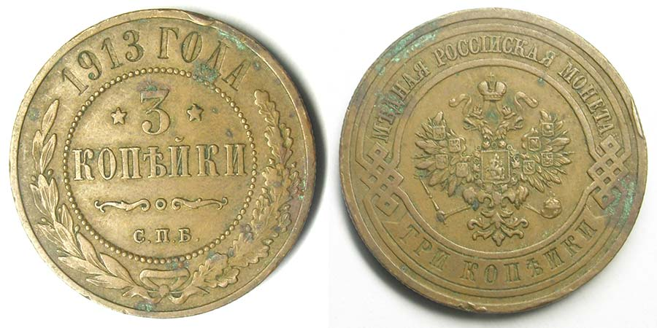
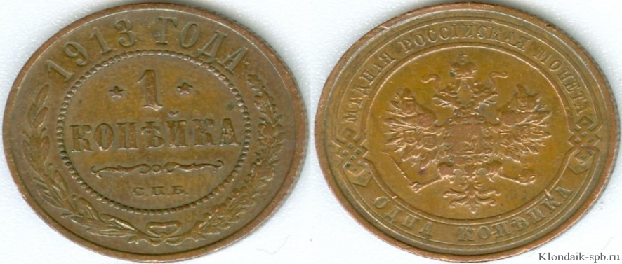
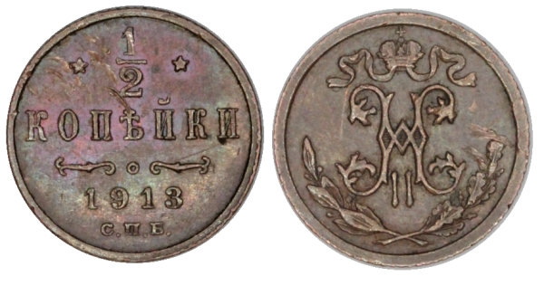
Монеты 1913 года

